Slide 1
ANATOMIA TOPOGRÁFICA DOS MEMBROS SUPERIORES
AULA 9: Inervação dos membros superiores II.
Prof. Dr. Luís Fernando Tirapelli

Slide 2
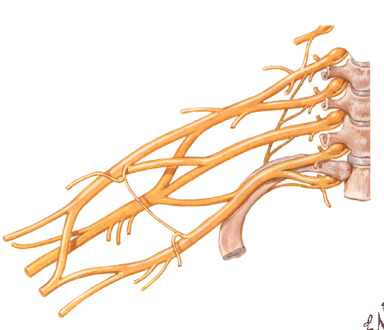
Plexo Braquial
Ramos Terminais
Raiz lateral n. mediano
FL
N. Músculo-cutâneo
C5 a C7
FP
N. Axilar
C5 e C6
N. Cutâneo medial do braço
T1
FM
N. Radial
C5 a T1
N. Cutâneo medial do antebraço
C8 e T1
N. Mediano
C5 a T1
N. Ulnar
C7 a T1
Raiz medial n. mediano

Slide 3
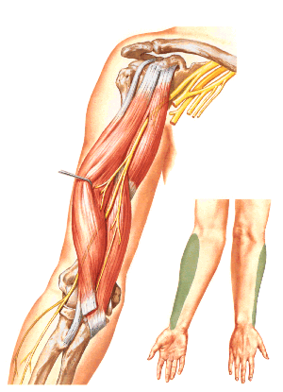
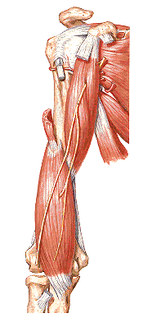
Ramos Terminais
Fascículo Lateral
N. Músculocutâneo
C5 a C7

Slide 4
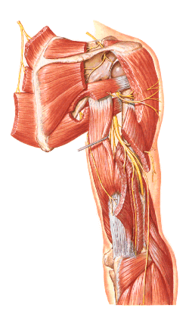
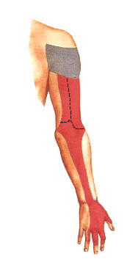
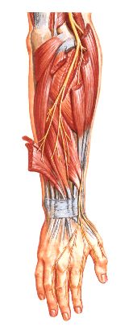
Ramos Terminais
Fascículo Posterior
N. Axilar
C5 e C6
CLSB
CLIB
CPB
CPA
N. Radial
C5 a T1

Slide 5
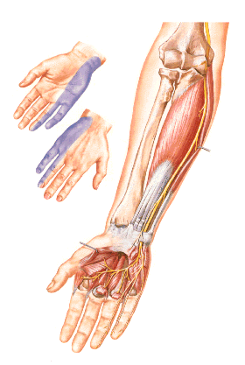
Ramos Terminais
Fascículo Medial
N. Ulnar
C7 a T1
M. Palmar curto

Slide 6
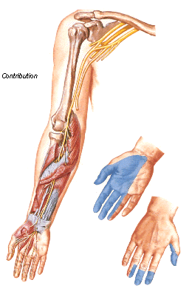
Ramos Terminais
Fascículo Medial e Lateral
N. Mediano

Slide 7
Ramos terminais do plexo :
N. radial
(c5, c6, c7, c8, t1) tríceps braquial, bráquio-radial, ancôneo,extensor comum dos dedos e próprios do indicador e do mínimo, extensores longo e curto do polegar, abdutor longo do polegar, supinador, extensores radiais curto e longo do carpo e extensor ulnardo carpo.
N. músculo-cutâneo
(c5,c6,c7) bíceps braquial, braquial anterior e córaco-braquial.
N. Axilar
(c5, c6) deltóide e redondo menor.
N. ulnar
(c7,c8,t1) flexor ulnar do carpo, metade medial do flexor profundo dos dedos, interósseos palmares e dorsais, 2 lumbricais mediais,da região hipotenar e adutor do polegar.
N. mediano
(c5,c6,c7,c8,t1)palmar longo, flexor radial do carpo, pronadores redondo e quadrado, flexor superficial dos dedos,metade lateral do flexor profundo dos dedos,flexor longo do polegar, da região tenar, e 2 lumbricais laterais.

Slide 8
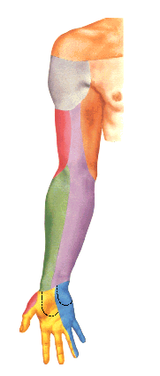
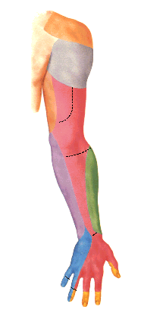
Inervação Sensitiva
N. axilar
N. Radial
N. Radial
n. Cutâneo
medial
braço
n. Cutâneo
lateral
antebraço
n. Cutâneo medial do antebraço
n. ulnar
N. Ulnar
N. Mediano
Anterior
Posterior

Slide 9
Principais sintopias VASOS SANGUÍNEOS E NERVOS DO MEMBRO SUPERIOR
N. dorsal da escápula: perfura o m. escaleno médio;
N. torácico longo: caminha com a a. torácica lateral;
N. musculocutâneo: perfura o m. coracobraquial e seu ramo cutâneo lateral do antebraço caminha com a v. cefálica;
N. peitoral lateral: caminha com o ramo peitoral da a. toracoacromial;
N. mediano: caminha com a a. braquial, passa entre as origens do m. pronador redondo e pelo túnel do carpo;
N. cutâneo medial do braço: comunica-se com o nervo intercostobraquial (T2);
N. cutâneo medial do antebraço: caminha com a v. basílica;
N. ulnar: passa pelo sulco desse nervo (epicôndilo medial do úmero) e entre os mm. flexor superficial e profundo dos dedos;
N. axilar: contorna o colo cirúrgico do úmero e passa pelo espaço quadrangular com a a. circunflexa posterior do úmero;
N. radial: passa pelo sulco desse nervo (diáfise do úmero), com a a. braquial profunda passa pelo espaço triangular e seu ramo profundo perfura o m. supinador;
N. toracodorsal: acompanhado pela a. toracodorsal (ramo da a. subescapular).

Slide 10
RESUMO
Plexo braquial: inervação motora e sensitiva dos ramos terminais

Slide 11
REFERÊNCIAS BIBLIOGRÁFICAS
Aumüller, G. Anatomia. 1ª ed, Rio de Janeiro: Guanabara Koogan S.A., 2009.
Drake, R.L., Vogl, W., Mitchell, A.W.M. Gray׳s. Anatomia para estudantes.
1ª ed. Rio de Janeiro: Elsevier Editora Ltda, 2005.
Gardner, Gray e O׳Rahilly. Anatomia.
4ª ed, Rio de Janeiro: Guanabara Koogan S.A., 1978.
Gray׳s. Anatomia. A base anatômica da prática clínica. 40ª ed. Rio de Janeiro: Elsevier Editora Ltda, 2010.
Moore, K.L.; Dalley, A.F. Anatomia orientada para a clínica.
6ª ed, Rio de Janeiro: Guanabara Koogan S.A., 2011.
Snell, R.S. Anatomia clínica para estudantes de medicina. 5ª ed, Rio de Janeiro: Guanabara Koogan S.A., 1999.

